Slide 1
Disminución de la concentración de hidróxido de sodio para disminuir el impacto en la bahía de Cienfuegos
Dra. C. Nancy López Bello, Ing. Merlyn Leiter Bormey, Msc Roxana Cortes

Slide 2
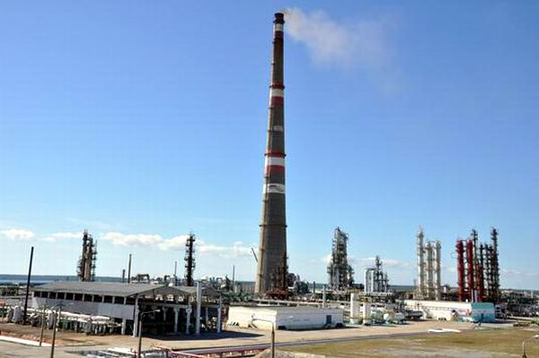
Introducción
Gaseosas:
CO₂, SO_{X}, NO_{X}, H₂S
Líquidas:
Aguas oleosas, Aguas sulfurosas, Aguas sulfurosas alcalinas
Refinería
Cienfuegos S.A.
Emisiones
No existen en estos momentos las condiciones tecnológicas necesarias para la mitigación del impacto medioambiental que estos producen.
Notes:
La preocupación mundial por la degradación del medio ambiente ha llevado a una intensa presión por parte de las comunidades, los gobiernos, las ONG y la opinión pública en general. Las refinerias de petróleo producen una gran variedad de productos y como todo proceso industrial también generan una gran variedad de residuales. En la refinería de Cienfuegos entre los residuales que genera se encuentran las emisiones gaseosas de …….. Y residuales líquidos como las …….. Para estas dos ultimas…..

Slide 3
Diagnóstico del proceso en estudio
Caracterización de la materia prima
Crudo | País de origen | Características Físicas
 |  | Gravedad (°API) | Viscosidad Cinemática (cst) | Contenido de azufre (% wt) | Acidez mgKOH/g
Sahara | Argelia | 44,8 | 1,85 | 0,086 | 0,12
Merey 16 | Venezuela | 15,9 | 5,13 | 2,7 | 0,096
Mesa 30 | Venezuela | 30,5 | 13,3 | 1,07 | 0,099
Lagomar | Venezuela | 31,7 | 7,2 | 1,37 | 0,23
Ural | Rusia | 31 | 4,92 | 1,42 | 0,12
Crudo | Mezclas
 | M1 | M2 | M3 | M4 | M5 | M6 | M7
Sahara | 26,86 | 76 | 69,76 |  |  |  | 23,06
Mesa 30 | 73,14 | 19 |  | 60,86 | 100 |  | 23,06
Merey 16 |  | 5 | 30,24
Lagomar |  |  |  | 39,14 |  | 100 | 53,88

Slide 4
Diagnóstico del proceso en estudio
Caracterización de la materia prima
Mezcla | %wt_{(RSH)} | %wt_{(H2S)} | Acidez
M1 | 0,001 | 0,821 | 0,106
M2 | 0,00047 | 0,437 | 0,117
M3 | 0,002 | 0,98 | 0,115
M4 | 0,001 | 1,186 | 0,158
M5 | 0,001 | 1,069 | 0,099
M6 | 0,002 | 1,368 | 0,236
M7 | 0,001 | 1,020 | 0,183
Características físico-químicas que reportan los Assay de cada crudo

Slide 5
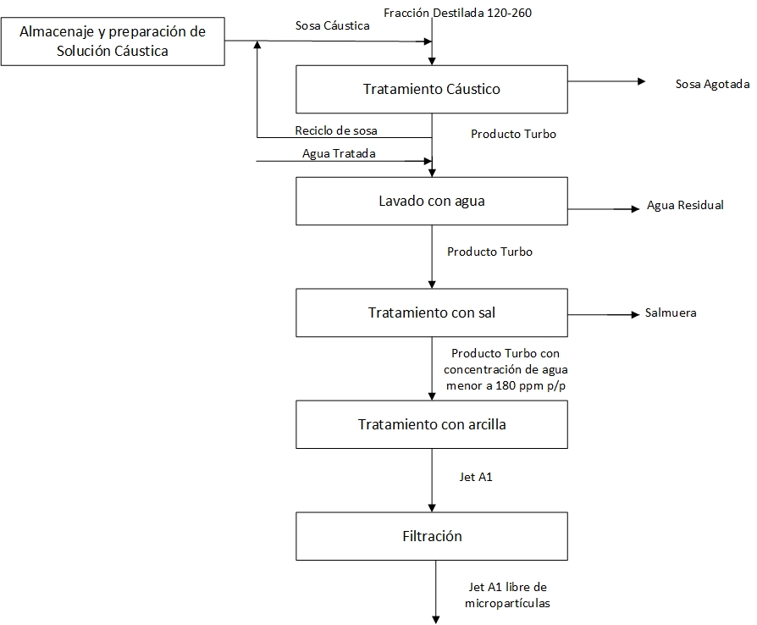
Diagnóstico del proceso en estudio
Variables que inciden en el proceso
Temperatura, Presión, flujo de agua, consumo de sal, concentración de sosa
Notes:
El proceso para la obtención del combustible de aviación cuenta con cuatro etapas fundamentales las cuales son………(descripción de cada una).
Es importante que sean controladas variables a lo largo del proceso T,P, relación de agaua/HC, consumo de sal, concentración de sosa
Como se observa para la obtención del combustible de aviación son generados residuales como la sosa agotada la cual presenta las impurezas removidas enla etapa considerandose una de las emisiones líquidas que en estos momentos no cuentan con tecnologías para la mitigación de su impacto medioambientas por lo que se evaluar el desempeño ambiental del proceso y para ello se utilizo lametodologia d eACV

Slide 6
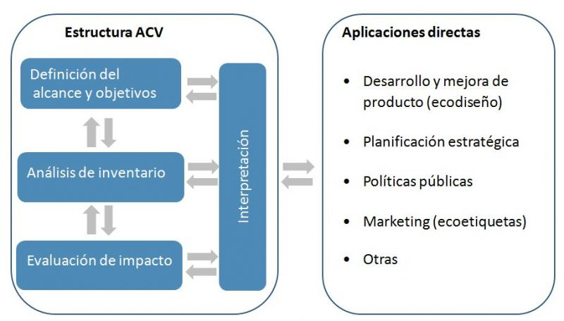
Análisis de Ciclo de Vida (ACV)
Relaciona los Daños Ambientales asociados a un producto, proceso o servicio con Categorías de Impactos Ambientales que permitan:
Evaluar, la contribución de los flujos de entrada/salida a cada proceso unitario, al desempeño ambiental del Sistema del Producto.
Identificar las etapas que generan los mayores perjuicios ambientales a los diferentes elementos del medio ambiente.
Establecer prioridades en la Gestión Ambiental del Sistema del Producto
Notes:
El ACV relaciona.....
Lametodologia del acv incluye 4 fases interrelacionadas entre si:
La priera es la definicion del objetivo que se persigue con el estudio y desde y hasta donde se realizara este, es decir, establecer

Slide 7
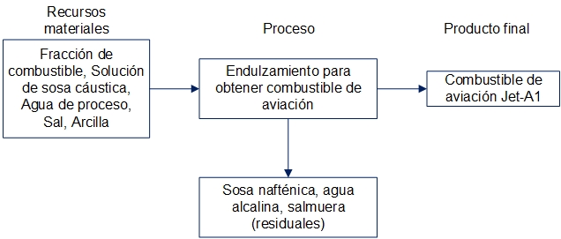
Análisis de Ciclo de Vida (ACV)
Estudio de caso: Proceso de obtención del combustible de aviación Jet A-1
Etapa 1: Definición del Objetivo(s) y Alcance
Sistema Producto: Combustible de aviación Jet A-1
Objetivo:
Evaluar ambientalmente el proceso de obtención del combustible de aviación Jet A-1 a partir del inventario de todas sus etapas.
Alcance:
Unidad Funcional: Combustible de aviación Jet A-1 en una hora de operación
Función: Neutralización de la fracción de destilado así como su purificación y filtrado para ajustar el producto final a las normas de calidad

Slide 8
Análisis de Ciclo de Vida (ACV)
Estudio de caso: Proceso de obtención del combustible de aviación Jet A-1
Etapa 2: Recopilación de datos y Análisis del Inventario
Parámetros de entrada
Datos de Fondo
Variables operacionales
Datos de Primer Plano
Contabilidad Industrial de la refinería Camilo Cienfuegos S.A
Parámetros calculados (flujos de salida)
Balance de masa
Notes:
Como consecuencia de la incertidumbre en los datos recopilados de tres meses de producción de la fábrica se trabajó con la media de cada variable

Slide 9
Análisis de Ciclo de Vida (ACV)
Estudio de caso: Proceso de obtención del combustible de aviación Jet A-1
Etapa 2: Recopilación de datos y Análisis del Inventario
Parámetros de entrada
Nombre | Unidad | Valor | Mín. | Máx. | Descripción de la variable
FvFT | kg/h | 38047,74 | 33787,52 | 33924,54 | Flujo volumétrico de la fracción turbo
AcidezF | mgKOH/gjet | 0,0027 | 0,0008 | 0,0048 | Acidez Final aportada por los ácidos nafténicos
Alap | ppm | 1,814 | 1,02 | 2,99 | Alcalinidad en el agua de proceso
AlFTep | ppm | 50,20 | 44,15 | 54,36 | Alcalinidad de la fracción turbo a la entrada del lavado con agua
Alares. | ppm | 406,47 | 322,6 | 481,07 | Alcalinidad en el agua residual
hFTeSS | ppm | 225,011 | 74,3 | 338,41 | Humedad de la fracción turba a la entrada del secador con sal
hFTsSS | ppm | 102,284 | 64,37 | 139,25 | Humedad de la fracción turba a la salida del secador con sal
cFTeFA | kgHC/kgtotal | 0,991 | 0,983 | 0,9925 | Composición de la fracción turbo a la entrada del filtro con arcilla
cFTsFA | kgHC/kgtotal | 0,9915 | 0,989 | 0,999 | Composición de la fracción turbo a la salida del filtro con arcilla

Slide 10
Análisis de Ciclo de Vida (ACV)
Estudio de caso: Proceso de obtención del combustible de aviación Jet A-1
Etapa 2: Recopilación de datos y Análisis del Inventario
Tratamiento Cáustico
ID | Unidad | Modelo Matemático | Valor | Descripción
RSHo | kg/h | $$(FmFT∗wt(RSH))/100$$ | 0,11 | Contenido de mercaptanos inicial en la fracción turbo
H₂So | kg/h | $$(FmFT∗wt(H_{2}S))/100$$ | 27,72 | Contenido de H₂S inicial en la fracción turbo
c(RCOOH) | mol/L | $${10}^{−(14−Acidez)}$$ | 1,14E-14 | Concentración de ácidos nafténicos
RCOOHo | kg/h | $$c(RCOOH)∗Mmnaf∗Ffd$$ | 2,88E-11 | Contenido de ácidos nafténicos inicial en la fracción turbo
IeFT | kg/h | $$RSHo+H_{2}So+RCOOHo$$ | 27,83 | Impurezas a la entrada de la fracción turbo
Azte | kg/h | $$RSHo+H_{2}So$$ | 27,83 | Azufres totales a la entrada del proceso
AzTf | kg/h | $$0,3∗{10}^{(−6)}∗FmFT$$ | 1,02E-02 | Azufres totales a la salida del proceso
c(RCOOH)f | mol/L | $${10}^{−(14−AcidezF)}$$ | 1,01E-14 | Concentración de ácidos nafténicos a la salida
RCOOHf | kg/h | $$c(RCOOH)f∗Mmnaf∗Ffd$$ | 2,54E-11 | Contenido de ácidos nafténicos final en la fracción turbo
IsFT | kg/h | $$AzTf+RCOOHf$$ | 1,02E-02 | Impurezas a la salida de la fracción turbo
Itsf | kg/h | $$IeFT−IsFT$$ | 27,82 | Impurezas transferidas a la sosa residual
x(IeFT) | kgIeFt/kgFT | $$IeFT/(FmFT−IeFT)$$ | 8,23E-04 | Composición de las impurezas en la fracción turbo a la entrada del proceso
x(IsFT) | kgIeFt/kgFT | $$IsFT/(FmFT−IsFT)$$ | 3,00E-07 | Composición de las impurezas en la fracción turbo a la salida del proceso
FTlIe | kgHC/h | $$FmFT−IeFT$$ | 33820,38 | Fracción turbo libre de impurezas
Sinicial | kg/h | $$(FTlIe/R(HC−S))∗((x(IeFT)−x(IsFT))/x(IeFT))$$ | 111,85 | Solución de sosa inicial para el tratamiento de la fracción turbo
Sinicial.vol | m³/h | $$Sinicial∗MM$$ | 2,80 | Flujo volumétrico de sosa necesario
FTsTC | kg/h | $$FmFT−IsFT$$ | 33848,20 | Fracción turbo a la salida del tratamiento cáustico

Slide 11
Análisis de Ciclo de Vida (ACV)
Estudio de caso: Proceso de obtención del combustible de aviación Jet A-1
Etapa 2: Recopilación de datos y Análisis del Inventario
Lavado con agua
ID | Unidad | Modelo Matemático |  | Valor | Descripción
FmAp | kg/h | $(FvFT/(HC/agua))∗ρH_{2}O$1 | 4186,93 |  | Flujo másico del agua de proceso
A.res | kg/h | $$FTsTC∗((AlFTep/(Alap−Alares.))$$ | 4199,38 |  | Flujo másico del agua residual
FTsLA | kg/h | $$FmAp+FTsTC−A.res$$ | 33835,76 |  | Flujo másico de la fracción turbo a la salida del lavado con agua
Secado con sal
ID | Unidad | Modelo Matemático | Valor | Descripción
ArFTsLA | kg/h | $$(FTsLA∗(hFTeSS−hFTsSS))∗{10}^{−6}$$ | 0,29 | Agua removida en la fracción turbo
FTsSS | kg/h | $$FTsLA−ArFTsLA$$ | 33835,46 | Fracción turbo a la salida del secado con sal
ApS | kgagua/Lsalmuera | $$((FTsLA/FvS)∗(hFTeSS−hFTsSS))∗{10}^{−6}$$ | 0,50 | Agua presente en la salmuera
Cs | kg sal/h | $$2,16∗FvS∗(1−ApS)$$ | 9,02 | Consumo de sal
Filtración con arcilla
ID | Unidad | Modelo Matemático | Valor | Descripción
FTsLFA | kg/h | $$FTsSS∗(cFTeFA/cFTsFA)$$ | 33818,40 | Fracción turbo a la salida de la filtración con calidad de Jet-A1
IrLFA | kg/h | $$FTsSS−FTsLFA$$ | 17,06 | Impurezas retenidas en el lecho fijo de arcilla

Slide 12
Análisis de Ciclo de Vida (ACV)
Estudio de caso: Proceso de obtención del combustible de aviación Jet A-1
Etapa 3: Evaluación de Impactos/ Etapa 4: Interpretación
Métodos de evaluación de Impactos: Método ReCiPe 2008
Software: SimaPro

Slide 13
Análisis de Ciclo de Vida (ACV)
Estudio de caso: Proceso de obtención del combustible de aviación Jet A-1
Etapa 3: Evaluación de Impactos/ Etapa 4: Interpretación
Categoría de impacto | Unidad | Total | Combustible de aviación | Agua | Sosa | Sal | Arcilla
Calentamiento global | Kg CO_{2-eq} | 1807,20 | 0,00 | 1,08E-01 | 1805,05 | 2,02 | 0,03
Agotamiento de la capa de ozono | kg CFC-11-_{eq} | 0,00 | 0,00 | 3,49E-08 | 0,00 | 0,00 | 0,00
Radiaciones ionizantes | kBq Co-60-_{eq} | 148,46 | 0,00 | 3,91E-03 | 148,30 | 0,15 | 0,00
Formación de ozono, Salud humana | kg NO_{x -eq} | 4,19 | 0,00 | 2,77E-04 | 4,19 | 0,00 | 0,00
Material particulado | kg PM_{2.5 -eq} | 4,27 | 0,00 | 1,96E-04 | 4,26 | 0,00 | 0,00
Formación de ozono, Ecosistema terrestre | kg NO_{x -eq} | 4,23 | 0,00 | 2,85E-04 | 4,23 | 0,00 | 0,00
Acidificación terrestre | kg SO_{2 -eq} | 6,70 | 0,00 | 3,19E-04 | 6,69 | 0,01 | 0,00
Eutrofización de agua dulce | kg P_{-eq} | 0,98 | 0,00 | 3,56E-05 | 0,98 | 0,00 | 0,00
Eutrofización marina | kg N_{-eq} | 0,09 | 0,00 | 5,22E-06 | 0,09 | 0,00 | 0,00
Ecotoxicidad terrestre | kg 1,4-DCB_{-eq} | 4295,96 | 0,45 | 5,51E-01 | 4278,61 | 16,29 | 0,05
Ecotoxicidad de agua dulce | kg 1,4-DCB_{-eq} | 59,22 | 0,00 | 5,20E-03 | 59,04 | 0,17 | 0,00
Ecotoxicidad marina | kg 1,4-DCB_{-eq} | 85,90 | 3,37 | 7,34E-03 | 82,29 | 0,24 | 0,00
Toxicidad cancerígena humana | kg 1,4-DCB_{-eq} | 82,13 | 0,74 | 1,41E-02 | 81,21 | 0,16 | 0,00
Toxicidad cancerígena no humana | kg 1,4-DCB_{-eq} | 1639,33 | 1,06 | 1,38E-01 | 1632,70 | 5,41 | 0,02
Uso de la tierra | m² x año tierra de cultivo_{-eq} | 28,57 | 0,00 | 3,25E-03 | 28,48 | 0,08 | 0,00
Agotamiento de los recursos minerales | kg Cu_{-eq} | 4,38 | 0,00 | 2,07E-03 | 4,35 | 0,02 | 0,00
Agotamiento de los recursos fósiles | kg oil_{-eq} | 448,45 | 447,95 | 2,34E-02 | 0,00 | 0,47 | 0,01
Uso del agua | m³agua_{-eq} consumida | 75,17 | 0,00 | 4,02E+00 | 71,12 | 0,03 | 0,01
Salud Humana
Ecosistemas
Disponibilidad de los recursos
Notes:
De forma cuantitativa se verifica que la sosa es la mayores impactos negativos ofrece para las categorías de impacto de punto medio dadas por el método recipe siendo las mas significativas ….. Las caueles afectan a las categorías de punto fianal por lo que es de carácter inmediato disminuir el consumo de sosa mediante técnicas de optimizacion y para ello es necesario primeramente seguir la cinética de las reacciones de neutralización con sosa que ocurren en le proceso pues son las que rigen el proceso

Slide 14
Obtención de datos experimentales
Notes:
Para la obtención de la cinética de las reacciones primeramente es necesario el análisis de la fracción con la cual trabajala planta y al no contar el laboratorio de la refineria con el equipamiento necesario para ello se tomo la alternativa de simular la unidad de destilación atmosférica )S-100) que es la unidad que aporta la materia prima a la planta para obtener información necesaria sobre las características químico-física de la materia prima en estudio.
Para ello se utilizo el simulador Petro-Sim y paquete termodinámico peng robinson donde fueron introducidos las proporciones en que estas son mezcladas y las características fisco químicas que reportan los assays de los crudos y mediante balance de masa se determino el contenido de azufre total, mercaptanos sulfuro de hidrogeno y acidez presentes en la mezcla de crudo. Con los datos de la materia prima y conviertiendo el diagrama de flujo en un diagrama de flujo de información como se muestra en la figura
De esta manera se obtiene la caracterización de la fracción 120-260 que es la materia prima de la planta

Slide 15
Obtención de datos experimentales
Propiedades | M1 | M2 | M3 | M4 | M5 | M6 | M7
Densidad 15°C [kg/m³ ] | 809 | 800,8 | 803,9 | 810 | 814,3 | 804,2 | 804,5
Gravedad API (Dry) | 43,07 | 44,84 | 44,16 | 42,84 | 41,92 | 44,1 | 44,04
Viscosidad (Cinemática) 100 °C [cSt] | 0,68 | 0,64 | 0,64 | 0,695 | 0,70 | 0,685 | 0,68
Viscosidad (Cinemática) 150 °C [cSt] | 0,437 | 0,41 | 0,41 | 0,45 | 0,45 | 0,44 | 0,43
Viscosidad Cinemática 350 °C [cSt] | 0,175 | 0,17 | 0,168 | 0,17 | 0,179 | 0,18 | 0,17
Viscosidad (Dinámica) 60 °C [cP] | 0,843 | 0,79 | 0,789 | 0,862 | 0,875 | 0,84 | 0,833
Factor de caracterización Watson | 11,8 | 11,92 | 11,88 | 11,79 | 11,72 | 11,87 | 11,87
Contenido de mercaptanos [%wt] | 0,0005 | 0,0002 | 0,0005 | 0 | 0,0008 | 0 | 0
Punto de congelación [°C] | -51,35 | -49,25 | -49,88 | -51,25 | -51,34 | -51,1 | -51.22
Acidez [mgKOH/g] | 7,21E-02 | 2,07E-02 | 2,09E-02 | 7,38E-02 | 0,1033 | 3,38E-02 | 3,99E-02
Contenido de parafinas [%wt] | 52,94 | 44,77 | 37,44 | 55,89 | 55,92 | 54,18 | 52,13
Contenido de naftenos [%wt] | 21,17 | 38,29 | 38,71 | 15,19 | 10,86 | 21,07 | 24,77
Contenido de naftenos [%vol] | 19,30 | 34,45 | 34,99 | 13,87 | 9,99 | 19,05 | 22,41
Contenido de aromáticos [%vol] | 23,7111,9 | 17,84 | 24,91 | 25,92 | 28,06 | 23,04 | 21,82
Azufre [%wt] | 0,0632 | 0,0237 | 0,0446 | 0,1041 | 0,0893 | 0,1241 | 0,0876
Notes:
En la tabla se muestra los resultados obtenidos en la simulación donde se puede observar la cantidad de mercaptanos, azufre total y acidos nafténicos en la materia prima es decir la fracción 120-260

Slide 16
Cinética de las reacciones de neutralización
$$H_{2}S + NaOH → NaHS + H_{2}O$$
$$H_{2}S + 2NaOH → {Na}_{2}S + 2H_{2}O$$
$$k=k_{0}e^{−Ea/RT}$$
$$−r_{{NaOH}_{1}}={1,0000018e}^{{0,006}/T}C_{H_{2}S}^{0,33}C_{NaOH}^{3,82}$$
$$−r_{{(NaOH)}_{1}}=kC_{H_{2}S}^{p}C_{NaOH}^{q}$$
$$ln(−r_{{(NaOH)}_{1}})=lnk_{0}+ln(C_{H_{2}S}^{p})+ln(C_{NaOH}^{q})+{Ea}/{RT}$$
$$\%desviación=\left|\frac{{\left.ln(−r_{{NaOH}_{1}}\right)}_{calculado}−{\left.ln(−r_{{NaOH}_{1}}\right)}_{experimental}}{{\left.ln(−r_{{NaOH}_{1}}\right)}_{experimental}}\right|∗100$$
$$y=a_{0}+a_{1}x_{1}+a_{2}x_{2}+a_{3}x_{3}$$
ln(-r_{(NaOH)1}) | ln C_{H2S} | ln C_{NaOH} | 1/T
-9,67 | -4,20 | -2,16 | -1
-9,84 | -3,69 | -2,25 | 1
-9,31 | -3,85 | -2,09 | -1
-9,83 | -5,19 | -2,11 | 1
-11,07 | -4,56 | -2,49 | -1
-8,96 | -3,53 | -2,03 | 1
ln(-r_{(NaOH)1})_{experimental} | ln(-r_{(NaOH)1})_{calculado} | % desviación
-9,677 | -9,677 | 1,08E-04
-9,842 | -9,842 | 6,60E-05
-9,317 | -9,317 | 2,15E-04
-9,831 | -9,831 | 1,00E-04
-11,070 | -11,070 | 2,19E-04
-8,967 | -8,967 | 1,69E-04
$$a_{0}=ln{k_{0 }}=1,17∗{10}^{−6}\text{;}$$
$a_{1}=p=0,3$3
$$a_{2}=q=3,82$$
$$a_{3}=Ea/R=0,006$$
Notes:
Con la caracterización de la materia prima y con datos experimentales obtenidos del laboratorio de la refinería se procede al análisis de la cinética de las reacciones
Primeramente se analizaron las reacciones que ocurren entre el ácido sulfhídrico y la sosa dando lugar al hidrogeno sulfuro de sodio, sulfuro de sodio y el agua.donde el mecanismo de reacción es el que se muestra pues la etapa controlante de la reacción es la segunda
Partiendo de la expresión general de la velocidad de reacción, la ecuación de Arrhenius y aplicando regresión polinomial se obtuvo este modelo matemático con una alta confiabilidad pues tiene bajos porcientos de desviación.

Slide 17
Cinética de las reacciones de neutralización
$$R−SH+NaOH → R−SNa+H_{2}O$$
$$−r_{{\left(NaOH\right)}_{2}}=kC_{RSH}^{p}C_{NaOH}^{q}$$
$$−r_{{\left(NaOH\right)}_{2}}=0,99e^{{0,08}/T}C_{R−SH}^{0,238}C_{NaOH}^{3,44}$$
$$ln(−r_{{\left(NaOH\right)}_{2}})=lnk_{0}+ln(C_{R−SH}^{p})+ln(C_{NaOH}^{q})+{Ea}/{RT}$$
$$\%desviación=\left|\frac{{\left.ln(−r_{{\left(NaOH\right)}_{2}}\right)}_{calculado}−{\left.ln(−r_{{\left(NaOH\right)}_{2}}\right)}_{experimental}}{{\left.ln(−r_{{\left(NaOH\right)}_{2}}\right)}_{experimental}}\right|∗100$$
$y=a_{0}+a_{1}x_{1}+a_{2}x_{2}+a_{3}x_{3}$
ln(-r_{(NaOH)2}) | ln C_{RSH} | ln C_{NaOH} | 1/T
-9,655 | -9,639 | -2,161 | 1
-9,898 | -10,565 | -2,118 | -1
-10,971 | -9,645 | -2,494 | -1
-9,322 | -9,162 | -2,097 | 1
Ln(-r_{(NaOH)2})_{experimental} | Ln(-r_{(NaOH)2})_{calculado} | % desviación
-9,655 | -9,654 | 1,4E-03
-9,898 | -9,898 | 2,7E-03
-10,971 | -10,971 | 1,8E-03
-9,322 | -9,322 | 0,5E-03
$$a_{0}=ln{k_{0 }}=−5,35∗{10}^{−6}\text{;}$$
$$a_{1}=p=0,238$$
$$a_{2}=q=3,44$$
$a_{3}=Ea/R=0,0$8

Slide 18
Cinética de las reacciones de neutralización
$$RCOOH+NaOH→RCOONa+H_{2}O$$
$$−r_{{\left(NaOH\right)}_{3}}=kC_{RCOOH}^{p}C_{NaOH}^{q}$$
$$−r_{\left({\left.NaOH\right)}_{3}\right.}=0,99e^{{0,16}/T}C_{RCOOH}^{0,226}C_{NaOH}^{1,158}$$
$$ln(−r_{{\left(NaOH\right)}_{3}})=lnk_{0}+ln(C_{RCOOH}^{p})+ln(C_{NaOH}^{q})+{Ea}/{RT}$$
$$y=a_{0}+a_{1}x_{1}+a_{2}x_{2}+a_{3}x_{3}$$
$$\%desviación=\left|\frac{{\left.ln(−r_{\left({\left.NaOH\right)}_{3}\right.}\right)}_{calculado}−{\left.ln(−r_{\left({\left.NaOH\right)}_{3}\right.}\right)}_{experimental}}{{\left.ln(−r_{\left({\left.NaOH\right)}_{3}\right.}\right)}_{experimental}}\right|∗100$$
ln(-r_{(NaOH)2}) | ln C_{RCOOH} | ln C_{NaOH} | 1/T
-9,926 | -32,070 | -2,161 | -1
-9,708 | -32,066 | -2,252 | 1
-9,8366 | -31,998 | -2,097 | -1
-9,580 | -32,188 | -2,118 | 1
-10,338 | -32,188 | -2,494 | -1
-9,480 | -32,158 | -2,038 | 1
Ln(-r_{(NaOH)3})_{experimental} | Ln(-r_{(NaOH)3})_{calculado} | % desviación
-9,926 | -9,926 | 1,35E-06
-9,708 | -9,708 | 2,34E-05
-9,836 | -9,836 | 1,18E-05
-9,580 | -9,580 | 1,31E-05
-10,338 | -10,338 | 9,93E-06
-9,480 | -9,480 | 1,06E-05
a₀=lnk₀=$−7,09∗{10}^{−8}$; a₁ = p = 0,226;
a₂ = q = 1,158;
a₃ = -E_{a}/R = 0,16

Slide 19
Definición de las funciones objetivos
Acidez y azufre total en el Jet A-1: son considerados parámetros de calidad fundamentales por lo que son el principal objetivo a cumplir
Consumo de sosa: es un producto costoso y que genera grandes cantidades de agua sulfurosas alcalinas las cuales no son tratadas correctamente en la actualidad por lo que es necesario disminuir su consumo.
El costo total de producción unitario (CTPu): los materiales que influyen son el agua utilizada en la preparación de la solución alcalina y la sosa cáustica.

Slide 20
PRIMERA FUNCIÓN
$$Acidez Final=\left[(C_{{RCOOH}_{0}} − t∗C_{{ROOH}_{reacción}})\right]$$
$$Acidez Final=\left[\left(C_{{RCOOH}_{0}} − t∗0,99e^{{0,16}/T}C_{RCOOH}^{0,226}C_{NaOH}^{1,158}\right)\right]$$
Restricciones:
$$Acidez Final<0,011 mgKOH∗g_{jet−A1}^{−1}$$
$C_{RCOOH}<1,02∗{10}^{−14}mol∗L^{−1}$

Slide 21
SEGUNDA FUNCIÓN
$$Az. total. =\frac{{10}^{6}}{m_{Jet−A1}}∗\left[\left.V_{fracción turbo}((C_{H_{2}S_{0}}− tC_{H_{2}S_{reacción}})+(C_{{R−SH}_{0}}− tC_{{R−SH}_{reacción}})\right)\right]$$
$$C_{H_{2}S_{reacción}}={34,1∗e}^{{0,006}/T}C_{H_{2}S}^{0,33}C_{NaOH}^{3,82}$$
$$C_{{R−SH}_{reacción}}=61,38∗e^{{0.08}/T}C_{R−SH}^{0,238}C_{NaOH}^{3,44}$$
$$Az. total. =\frac{{10}^{6}}{m_{Jet−A1}}∗\left[\left.V_{fracción turbo}((C_{H_{2}S_{0}}− t{∗34,1∗e}^{{0,006}/T}C_{H_{2}S}^{0,33}C_{NaOH}^{3,82})+(C_{{R−SH}_{0}}− t∗61,38∗e^{{0,08}/T}C_{R−SH}^{0,238}C_{NaOH}^{3,44})\right)\right]$$
Restricciones:
$${Azufre}_{final}≤0,3 ppm$$

Slide 22
TERCERA FUNCIÓN
$$Consumo de sosa=40t\left[\left(−r_{{NaOH}_{1}}\right)+\left(−r_{{NaOH}_{2}}\right)+\left(−r_{{NaOH}_{3}}\right)\right]$$
$$Cons. =100t\left[e^{{0,006}/T}C_{H_{2}S}^{0,33}C_{NaOH}^{3,82}+0,99e^{{0,08}/T}C_{R−SH}^{0,238}C_{NaOH}^{3,44}+0,99e^{{0,16}/T}C_{RCOOH}^{0,226}C_{NaOH}^{1,158}\right]$$
Restricciones:
$0,024 mol∗L^{−1}≤C_{NaOH}≤ 0,20 mol∗L^{−1}$;
$15 min≤t≤30 min$

Slide 23
CUARTA FUNCIÓN
CFI=24493024,8 CUP Agua: 37,2 CUP/m³ Sosa cáustica: 19,1 CUP/kg
$$CTP\left(anual\right)=109,41∗V\left(Agua\right)+56,18∗m\left(NaOH\right)+111659375,58$$
$V\left(Agua\right)=11880000∗t\left[{1,0000018e}^{{0,006}/T}C_{H_{2}S}^{0,33}C_{NaOH}^{2,82}+0,99e^{{0,08}/T}C_{R−SH}^{0,238}C_{NaOH}^{2,44}+0,99e^{{0,16}/T}C_{RCOOH}^{0,226}C_{NaOH}^{0,158}\right]$
$$m_{NaOH}=19008000∗t\left[{1,0000018e}^{{0,006}/T}C_{H_{2}S}^{0.33}C_{NaOH}^{3,82}+0,99e^{{0,08}/T}C_{R−SH}^{0,238}C_{NaOH}^{3,44}+0,99e^{{0,16}/T}C_{RCOOH}^{0,226}C_{NaOH}^{1,158}\right]$$
$${CTP}_{U}=328,24∗t∗V(Agua)+2696,47∗t∗m(NaOH)t+281,97t$$

Slide 24
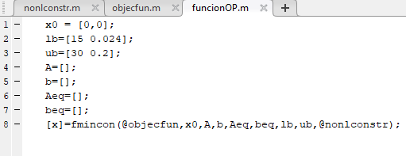
OPTIMIZACIÓN EN MATLAB®
Crear ficheros .m que contengan
Funciones Restricciones
Función objetivo
Método cuasi-Newton

Slide 25
RESULTADOS DE LA OPTIMIZACIÓN
Mezcla | c(H₂S) inicial | c(RSH) inicial | c(RCOOH) inicial | c(NaOH) inicial | tiempo de residencia
M1 | 0,0149 | 6,51E-05 | 1,18E-14 | 0,17 | 15
M2 | 0,0055 | 2,58E-05 | 1,04E-14 | 0,15 | 15
M3 | 0,0104 | 6,47E-05 | 1,04E-14 | 0,1726 | 15
M4 | 0,0247 | 0,00E+00 | 1,18E-14 | 0,196 | 30
M5 | 0,0211 | 1,05E-04 | 1,26E-14 | 0,19 | 15,22
M6 | 0,0293 | 0,00E+00 | 1,08E-14 | 0,2 | 30
M7 | 0,0207 | 0,00E+00 | 1,09E-14 | 0,2 | 30

Slide 26
EVALUACIÓN DE LOS RESULTADOS
Mezcla | c(RCOOH) inicial | c(NaOH) inicial | tiempo de residencia | Acidez final
M1 | 1,18E-14 | 0,17 | 15 | 3,11E-15
M2 | 1,04E-14 | 0,15 | 15 | 3,83E-15
M3 | 1,04E-14 | 0,1726 | 15 | 2,65E-15
M4 | 1,18E-14 | 0,196 | 30 | 8,73E-15
M5 | 1,26E-14 | 0,19 | 15,22 | 1,88E-15
M6 | 1,08E-14 | 0,2 | 30 | 8,35E-15
M7 | 1,09E-14 | 0,2 | 30 | 8,48E-15
Mezcla | C(H₂S) inicial | C(RSH) inicial | C(NaOH) inicial | tiempo de residencia | Contenido de azufre final (ppm)
M1 | 0,0149 | 6,51E-05 | 0,17 | 15 | 0,19
M2 | 0,0055 | 2,58E-05 | 0,15 | 15 | 0,018
M3 | 0,0104 | 6,47E-05 | 0,1726 | 15 | 1,24E-05
M4 | 0,0247 | 0,00E+00 | 0,196 | 30 | 0,30
M5 | 0,0211 | 1,05E-04 | 0,19 | 15,22 | 0,15
M6 | 0,0293 | 0,00E+00 | 0,2 | 30 | 0,304
M7 | 0,0207 | 0,00E+00 | 0,2 | 30 | 0,119

Slide 27
EVALUACIÓN DE LOS RESULTADOS
Mezcla | Sosa Consumida (kg) | Frecuencia de cambio (horas) | Cambios anuales
M1 | 7,67 | 6 | 2199
M2 | 3,68 | 10 | 1205
M3 | 7,59 | 6 | 2099
M4 | 17,51 | 6 | 2628
M5 | 13,11 | 4 | 3237
M6 | 19,99 | 5 | 2919
M7 | 17,82 | 6 | 2602
Mezcla | CTPu (CUP)
M1 | 299
M2 | 291
M3 | 298
M4 | 303
M5 | 307
M6 | 305
M7 | 302

Slide 28
CONCLUSIONES
Existe una marcada incertidumbre en el proceso de endulzamiento dado fundamentalmente por la variedad de crudos que se procesan en la unidad de destilación los que constituyen la materia prima fundamental en el proceso de obtención de combustible de aviación Jet A-1.
Con la aplicación del ACV se pudo comprobar que el consumo de sosa en la etapa de lavado cáustico es el que reporta los mayores perjuicios ambientales en todas las categorías de impacto ambientales evaluadas siendo el calentamiento global, las radiaciones ionizantes, toxicidad cancerígena no humana, ecotoxicidad terrestre y marina las más significativas.

Slide 29
CONCLUSIONES
3. Se pudo obtener un modelo cinético de las reacciones de neutralización que intervienen en la etapa de lavado cáustico generalizado para las mezclas estudiadas donde para la reacción de la sosa con H₂S la constante cinética expresada por la ecuación de Arrhenius es ${1,0000018e}^{{0,006}/T}$ y los órdenes de reacción para H₂S y sosa son 0,33 y 3,82 respectivamente y para la reacción de la sosa con RSH la constante cinética igualmente expresada es $0,99e^{{0,08}/T}$ y los órdenes de reacción para RSH y sosa son 0,238 y 3,44. De igual forma para la reacción de sosa con RCOOH la constante cinética es en función de la ecuación de Arrhenius $0,99e^{{0,16}/T}$ y los órdenes de reacción de RCOOH y sosa son 0,226 y 1,258 respectivamente.

Slide 30
CONCLUSIONES
4. El porcentaje de desviación para cada expresión cinética menor a 0,1 % demuestra la validez de los modelos obtenidos.
5. Se logra obtener con el uso del software MATLAB® la concentración óptima de sosa en cada mezcla estudiada que está en un rango de 0,15-0,2 mol/L, siendo las mezclas M4, M5, M6, y M7 las que mayor contenido de estas impurezas presentan y por lo tanto las que mayor sosa requieren.
6. Con la disminución de la concentración de sosa cáustica es posible obtener un producto que cumpla con las especificaciones del mercado y por otro lado le brinda a la refinería un mayor aprovechamiento de ésta disminuyendo su deposición al mar minimizando así los impactos ambientales ocasionados y los costos totales de producción unitario.

Slide 31
RECOMENDACIONES
Utilizar la metodología propuesta para determinar la concentración de sosa óptima para otras mezclas que puedan ser trabajadas en la refinería.
Aplicación por la empresa de los resultados obtenidos para que puedan ser disminuidos los impactos ambientales provocados por el consumo de sosa y los costos de producción unitarios.

